Slide 1

Notes:
Slide 1 - என் இயேசுவே
Slide 2 - நன்றியோடு உம்மை துதிக்கிறேன்
Slide 3 - தயங்கின போது
Slide 4 - உந்தனின் அன்பின்
Slide 5 - தாழ்விலே என்னை

Slide 2
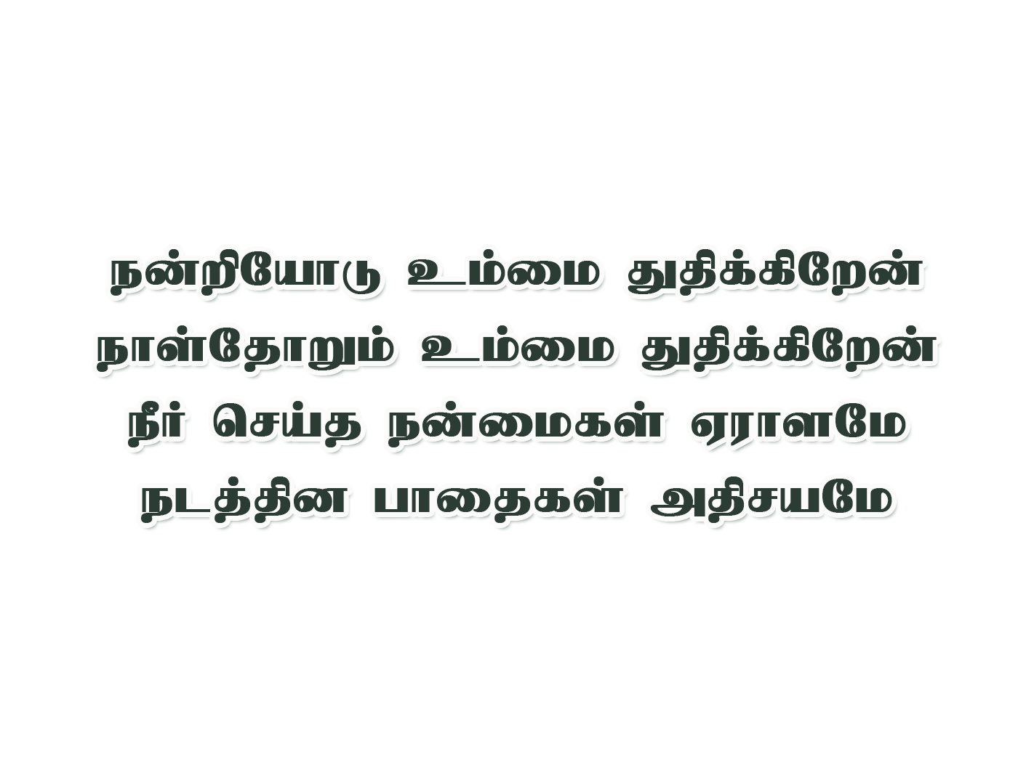
Notes:
Slide 1 - என் இயேசுவே
Slide 2 - நன்றியோடு உம்மை துதிக்கிறேன்
Slide 3 - தயங்கின போது
Slide 4 - உந்தனின் அன்பின்
Slide 5 - தாழ்விலே என்னை

Slide 3
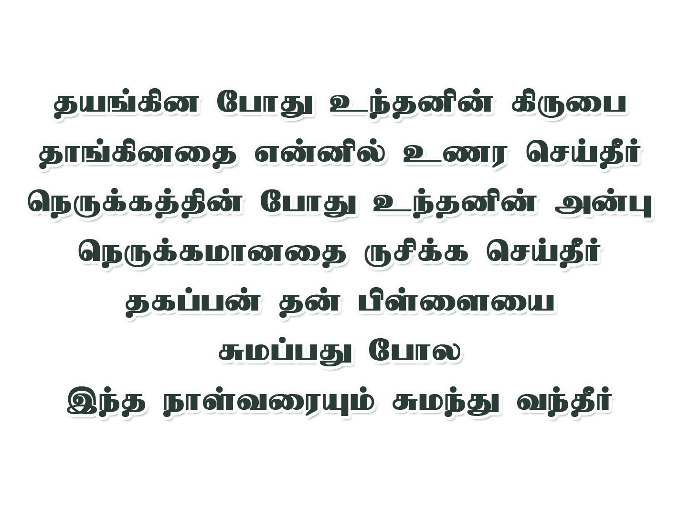
Notes:
Slide 1 - என் இயேசுவே
Slide 2 - நன்றியோடு உம்மை துதிக்கிறேன்
Slide 3 - தயங்கின போது
Slide 4 - உந்தனின் அன்பின்
Slide 5 - தாழ்விலே என்னை

Slide 4
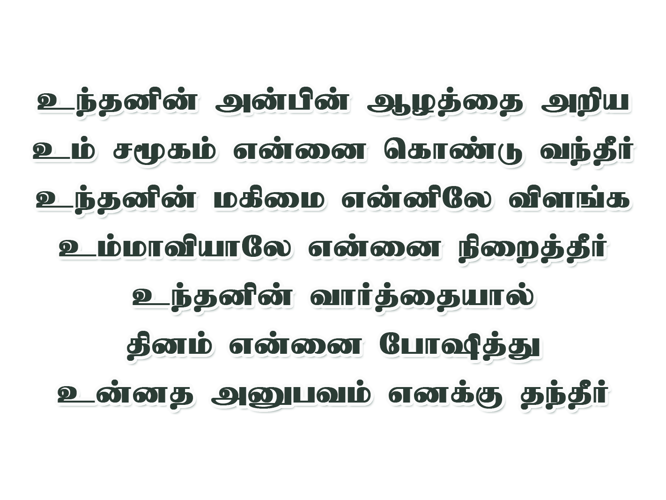
Notes:
Slide 1 - என் இயேசுவே
Slide 2 - நன்றியோடு உம்மை துதிக்கிறேன்
Slide 3 - தயங்கின போது
Slide 4 - உந்தனின் அன்பின்
Slide 5 - தாழ்விலே என்னை

Slide 5
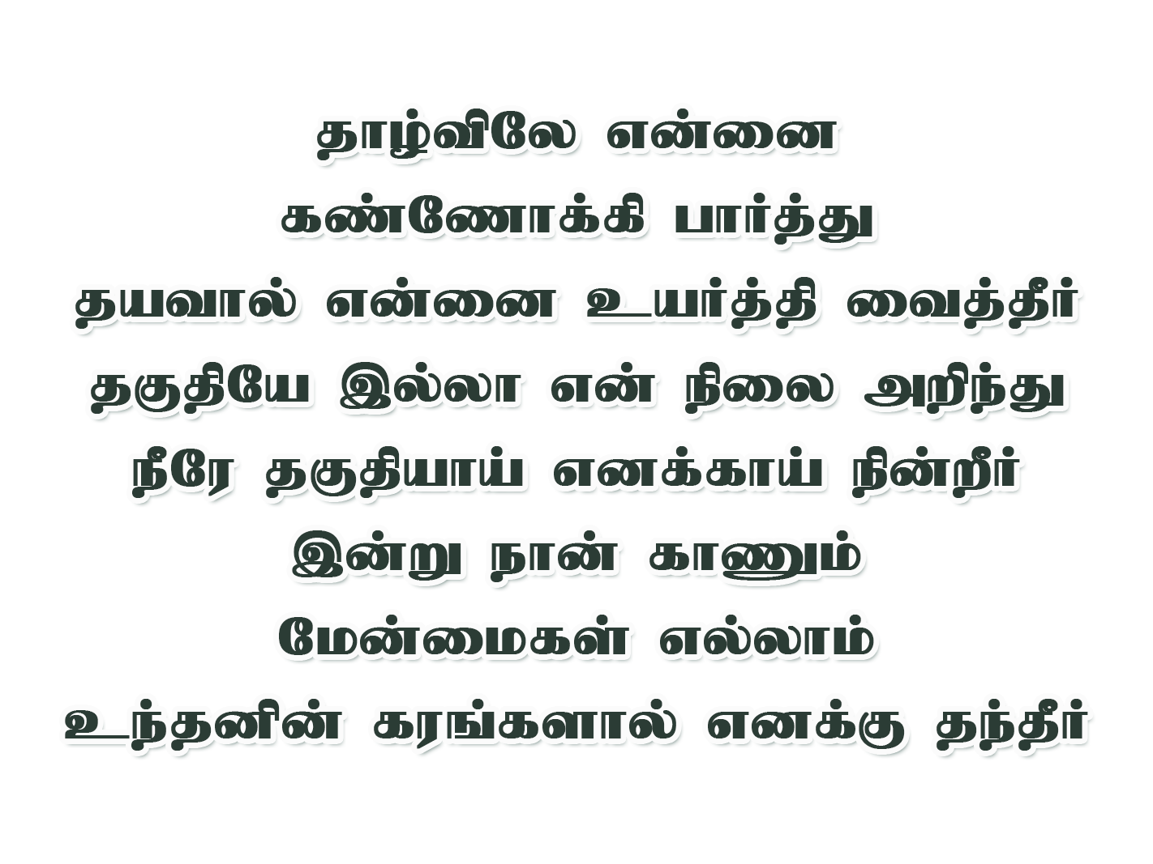
Notes:
Slide 1 - என் இயேசுவே
Slide 2 - நன்றியோடு உம்மை துதிக்கிறேன்
Slide 3 - தயங்கின போது
Slide 4 - உந்தனின் அன்பின்
Slide 5 - தாழ்விலே என்னை

